Slide 1
Program Linear
Pemodelan Matematika & Metode Grafik

Slide 2
Definisi Program Linear
Salah satu model matematika yang digunakan untuk menyelesaikan masalah optimisasi, memaksimumkan atau meminimumkan fungsi tujuan yang bergantung pada sejumlah variabel input.
Dua macam fungsi dalam Program Linear
Fungsi Tujuan : tujuan perumusan masalah
Fungsi kendala : sumber daya yang terbatas

Slide 3
Ciri-ciri Program Linear
Penyelesaian mengarah pada pencapaian tujuan maksimisasi dan minimisasi (objective function)
Ada kendala (constrain) yang membatasi tingkat pencapaian tujuan
Ada beberapa alternatif penyelesaian (variable)
Hubungan matematis bersifat linear

Slide 4
Prosedur untuk membentuk Model Matematika untuk PL
Tentukan besaran yang akan dioptimisasi dan nyatakan sebuah fungsi tujuan
Identifikasi semua kendala/pembatas dan nyatakan dalam simbol matematis
Nyatakan setiap persyaratan terselubung (eksplisit) cth: persyaratan tak negatif / variabel-variabel masukkannya bilangan bulat dll.

Slide 5
Model Matematika untuk PL
Maksimumkan/minimumkan z=f(x1 ,x2,...,xn)
Dengan kendala g1(x1,x2,...xn) b1
g2(x1,x2,...xn) ≥ b2 ⁞ =
gm(x1,x2,...xn) ≤ bm
Syarat nonnegatif x1,x2,...xn ≥ 0

Slide 6
Sebuah perusahaan memproduksi dua jenis mainan dari kayu,berupa boneka dan kereta api. Boneka dijual Rp. 27.000/lusin dan memerlukan biaya material Rp. 10.000 dan biaya tenaga kerja Rp.14.000. Kereta api dijual seharga Rp. 21.000/lusin memerlukan biaya material Rp. 9.000 dan biaya tenaga kerja Rp. 10.000. Untuk membuat boneka dan kereta api diperlukan dua kelompok kerja yaitu tukang kayu dan tukang poles. Setiap lusin boneka memerlukan 2 jam pemolesan dan dan 1 jam pekerjaan kayu

Slide 7
Sedangkan setiap lusin kereta api memerlukan 1 jam pemolesan dan 1 jam perkerjaan kayu. Meskipun pada setiap minggunya setiap minggu perusahaan dapat memenuhi seluruh material yang diperlukan, jam kerja yang tersedia 100 jam untuk pemolesan dan 80 jam untuk pekerjaan kayu. Dari pengamatan pasar diketahui bahwa kebutuhan akan kereta api tidak terbatas sedangkan untuk boneka penjualan tidak lebih dari 40 lusin terjual setiap minggunya. Buatlah model matematika dari permasalahan diatas.

Slide 8
Model Matematika
Maksimumkan z = 3x1 + 2x2
Dengan kendala 2x1 + x2 ≤ 100
x1 + x2 ≤ 80
x1 ≤ 40
Syarat non negatif x1, x2 ≥ 0

Slide 9
Model Matematika
2x1 + x2 = 100
Jika x1 =0 maka x2 = 100
(0,100)
Jika x2 =0 maka x1 = 50
(50,0)
Periksa titik (0,0)
Maka 2x1 + x2 ≤ 100
2.0+0 ≤ 100
0 ≤100 (benar)
x1 + x2 = 80
Jika x1 =0 maka x2 = 80
(0,80)
Jika x2 =0 maka x1 = 80
(80,0)
Periksa titik (0,0)
Maka x1 + x2 ≤ 80
0+0 ≤ 80
0 ≤80 (benar)

Slide 10
Model Matematika
x1 = 40
Periksa titik (0,0)
Maka x1 ≤ 40
0 ≤ 40 (benar)
Syarat non negatif x1, x2 ≥ 0
x1 = 0 dan x2 = 0

Slide 11
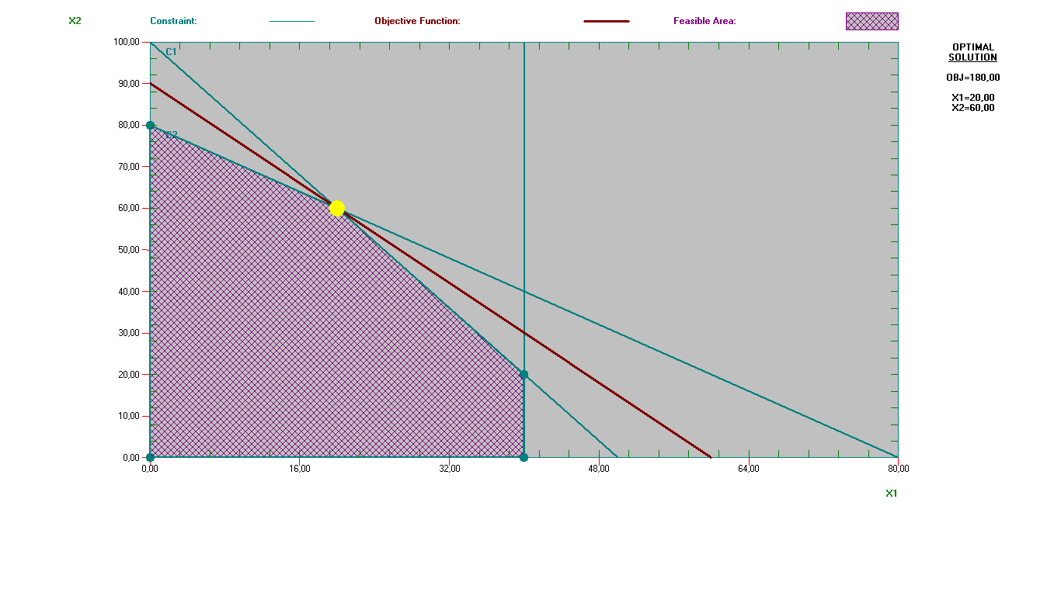
Penyelesaian Progam Linear dengan Metode Grafis
2x1+x2=100
Titik Kritis / Titik Ekstrim/ Critical Point
x1=40
x1=0
x1+x2=80
Z= 3x1+2x2
x2=0
Daerah Fisibel

Slide 12
Mencari Titik Potong
Cari titik potong dari garis
2x1 + x2 = 100 dengan x1 + x2 = 80 menggunakan metode eliminasi diperoleh titik (20,60)
Cari titik potong dari garis
2x1 + x2 = 100 dengan x1 = 40 dengan mensubtitusi x1 = 40 ke persamaan
2x1 + x2 = 100 diperoleh titik (40,20)

Slide 13
Hitung nilai z dari titik ekstrim
Koordinat Titik | Nilai z=3x1+2x2
(0,0) | 0
(40,0) | 120
(0,80) | 160
(40,20) | 160
(20,60) | 180

Slide 14
Kesimpulan
Untuk memaksimalkan keuntungan maka jumlah boneka yang diproduksi adalah 20 lusin dan jumlah kereta api yang diproduksi 60 lusin dan total keuntungan yang diperoleh adalah Rp. 160.000,00

